Slide 1
Ritual dances around the world
Nadia Płońska, Agata Czaban

Slide 2
Czym są tańce rytualne?
Tańce rytualne z reguły wykonywane są w grupach. Są bardzo zróżnicowane ze względu na liczne kultury i tradycje.
Wykonuje się je na różne okazje na przykład śluby, narodziny lub święta. Taniec rytualny jest formą porozumiewania się z siłami nadprzyrodzonymi i oddawania czci Bogom.

Slide 3
Jak powstało światło, ogień i woda?
Według indiańskich legend w dawnych czasach istniało tylko jedno miejsce w którym istniało światło, ogień i woda, a mianowicie tipi starego wodza. Wszyscy Indianie na całym świecie cierpieli z zimna, z braku jedzenia i wody, ponieważ wódz nigdy im nie dał.
Mieszkańcy wioski powiedzieli wszystko zwierzętom i poprosili je o pomoc. Wszyscy razem zaczęli tańczyć i śpiewać jak najgłośniej się da. Każdy śpiewał własną piosenkę, ale w każdej pojawiała się prośba o światło.
Nagle można dojrzeć było troszkę światła na niebie. Nagle niewyspany i zmęczony wódz wyłonił się z tipi i powiedział: “ Możecie mieć tyle światła ile tylko zechcecie. teraz światło przychodzi każdego ranka.”

Slide 4
Rain dance
Ludzie tańczyli taniec deszczu podczas suszy, aby przywołać deszcz. Jak większość rytuałów, wykonywany był grupowo. Szczegółowe informacje, jak wykonać go najlepiej, były przekazywane ustnie.

Slide 5
Ghost dance
Powstał w 1889 r. wśród Indian Ameryki Północnej. Ten obrzęd religijny trwał zazwyczaj 5 dni. Odbywał się post i rytualne duchowe oczyszczenie.
Jego inicjatorem był Wovoka, Indianin z plemienia Pajutów. W wyniku religijnej wizji w 1888 r. Zaczął rozprzestrzeniać Taniec Ducha.
Celem tego rytuału było sprowadzenie zabitych bizonów, jednocześnie usuwając białych najeźdźców z ziemi rdzennych Amerykanów. Pod koniec 1890 roku Taniec Ducha został zakazany w rezerwatach Lakotów. Tańczących “wrogich Indian” wezwano do powrotu do kontrolowanych przez władze placówek w rezerwatach.

Slide 6
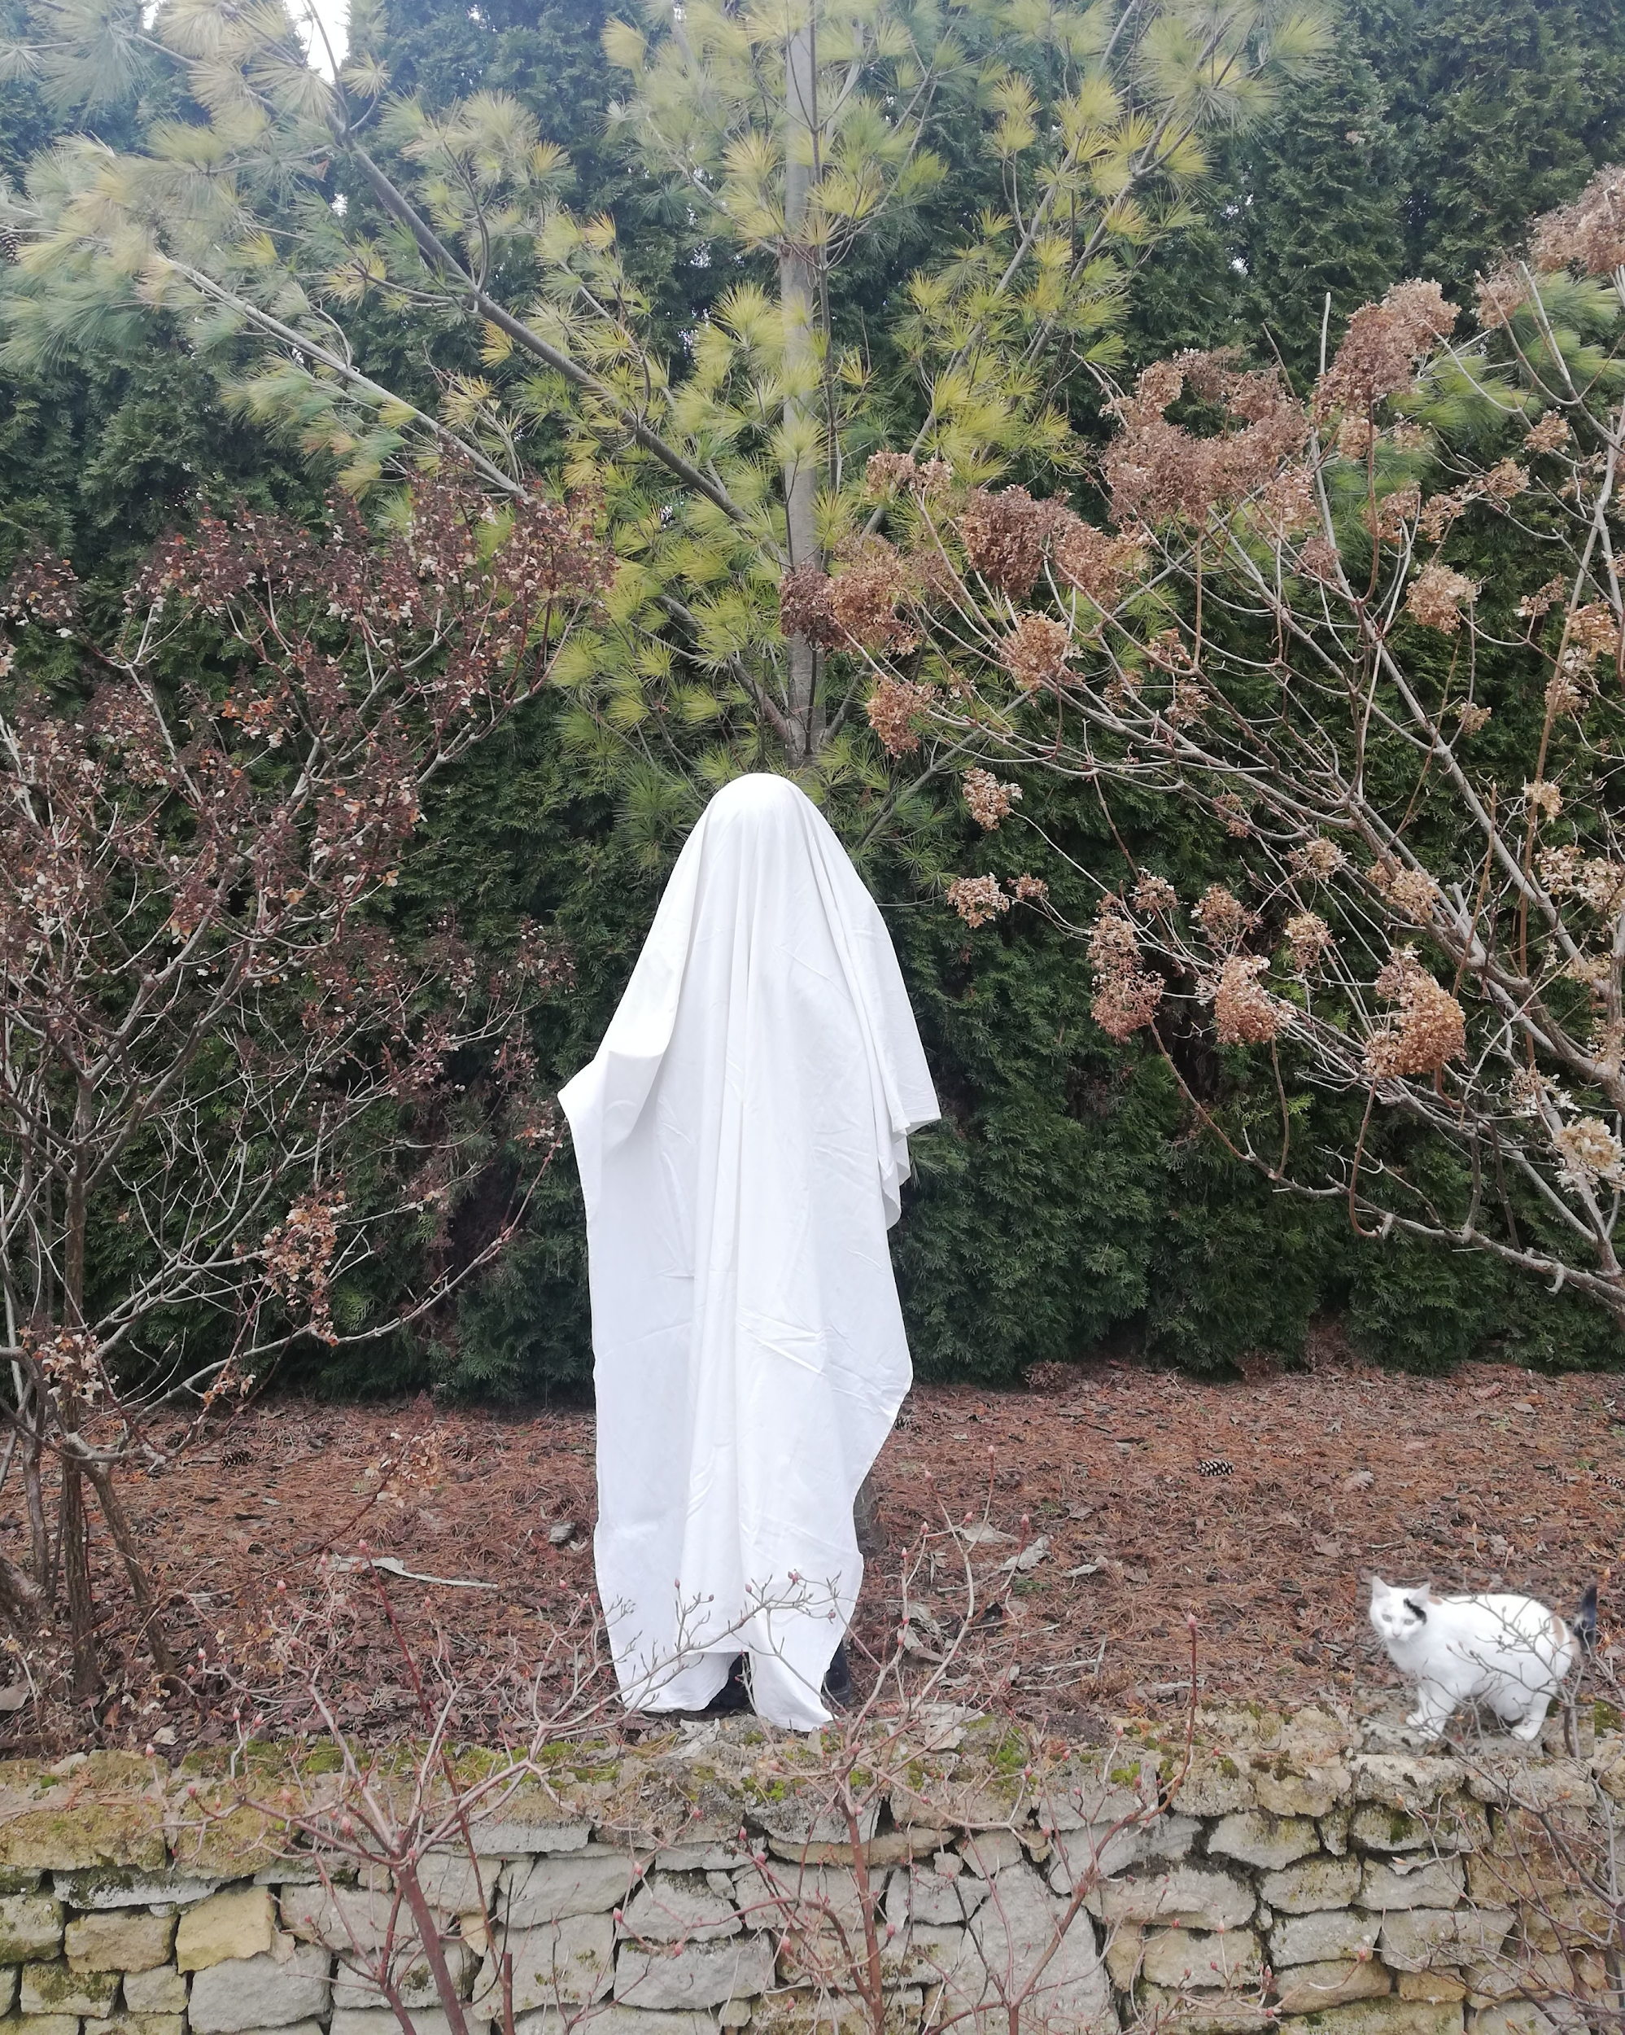
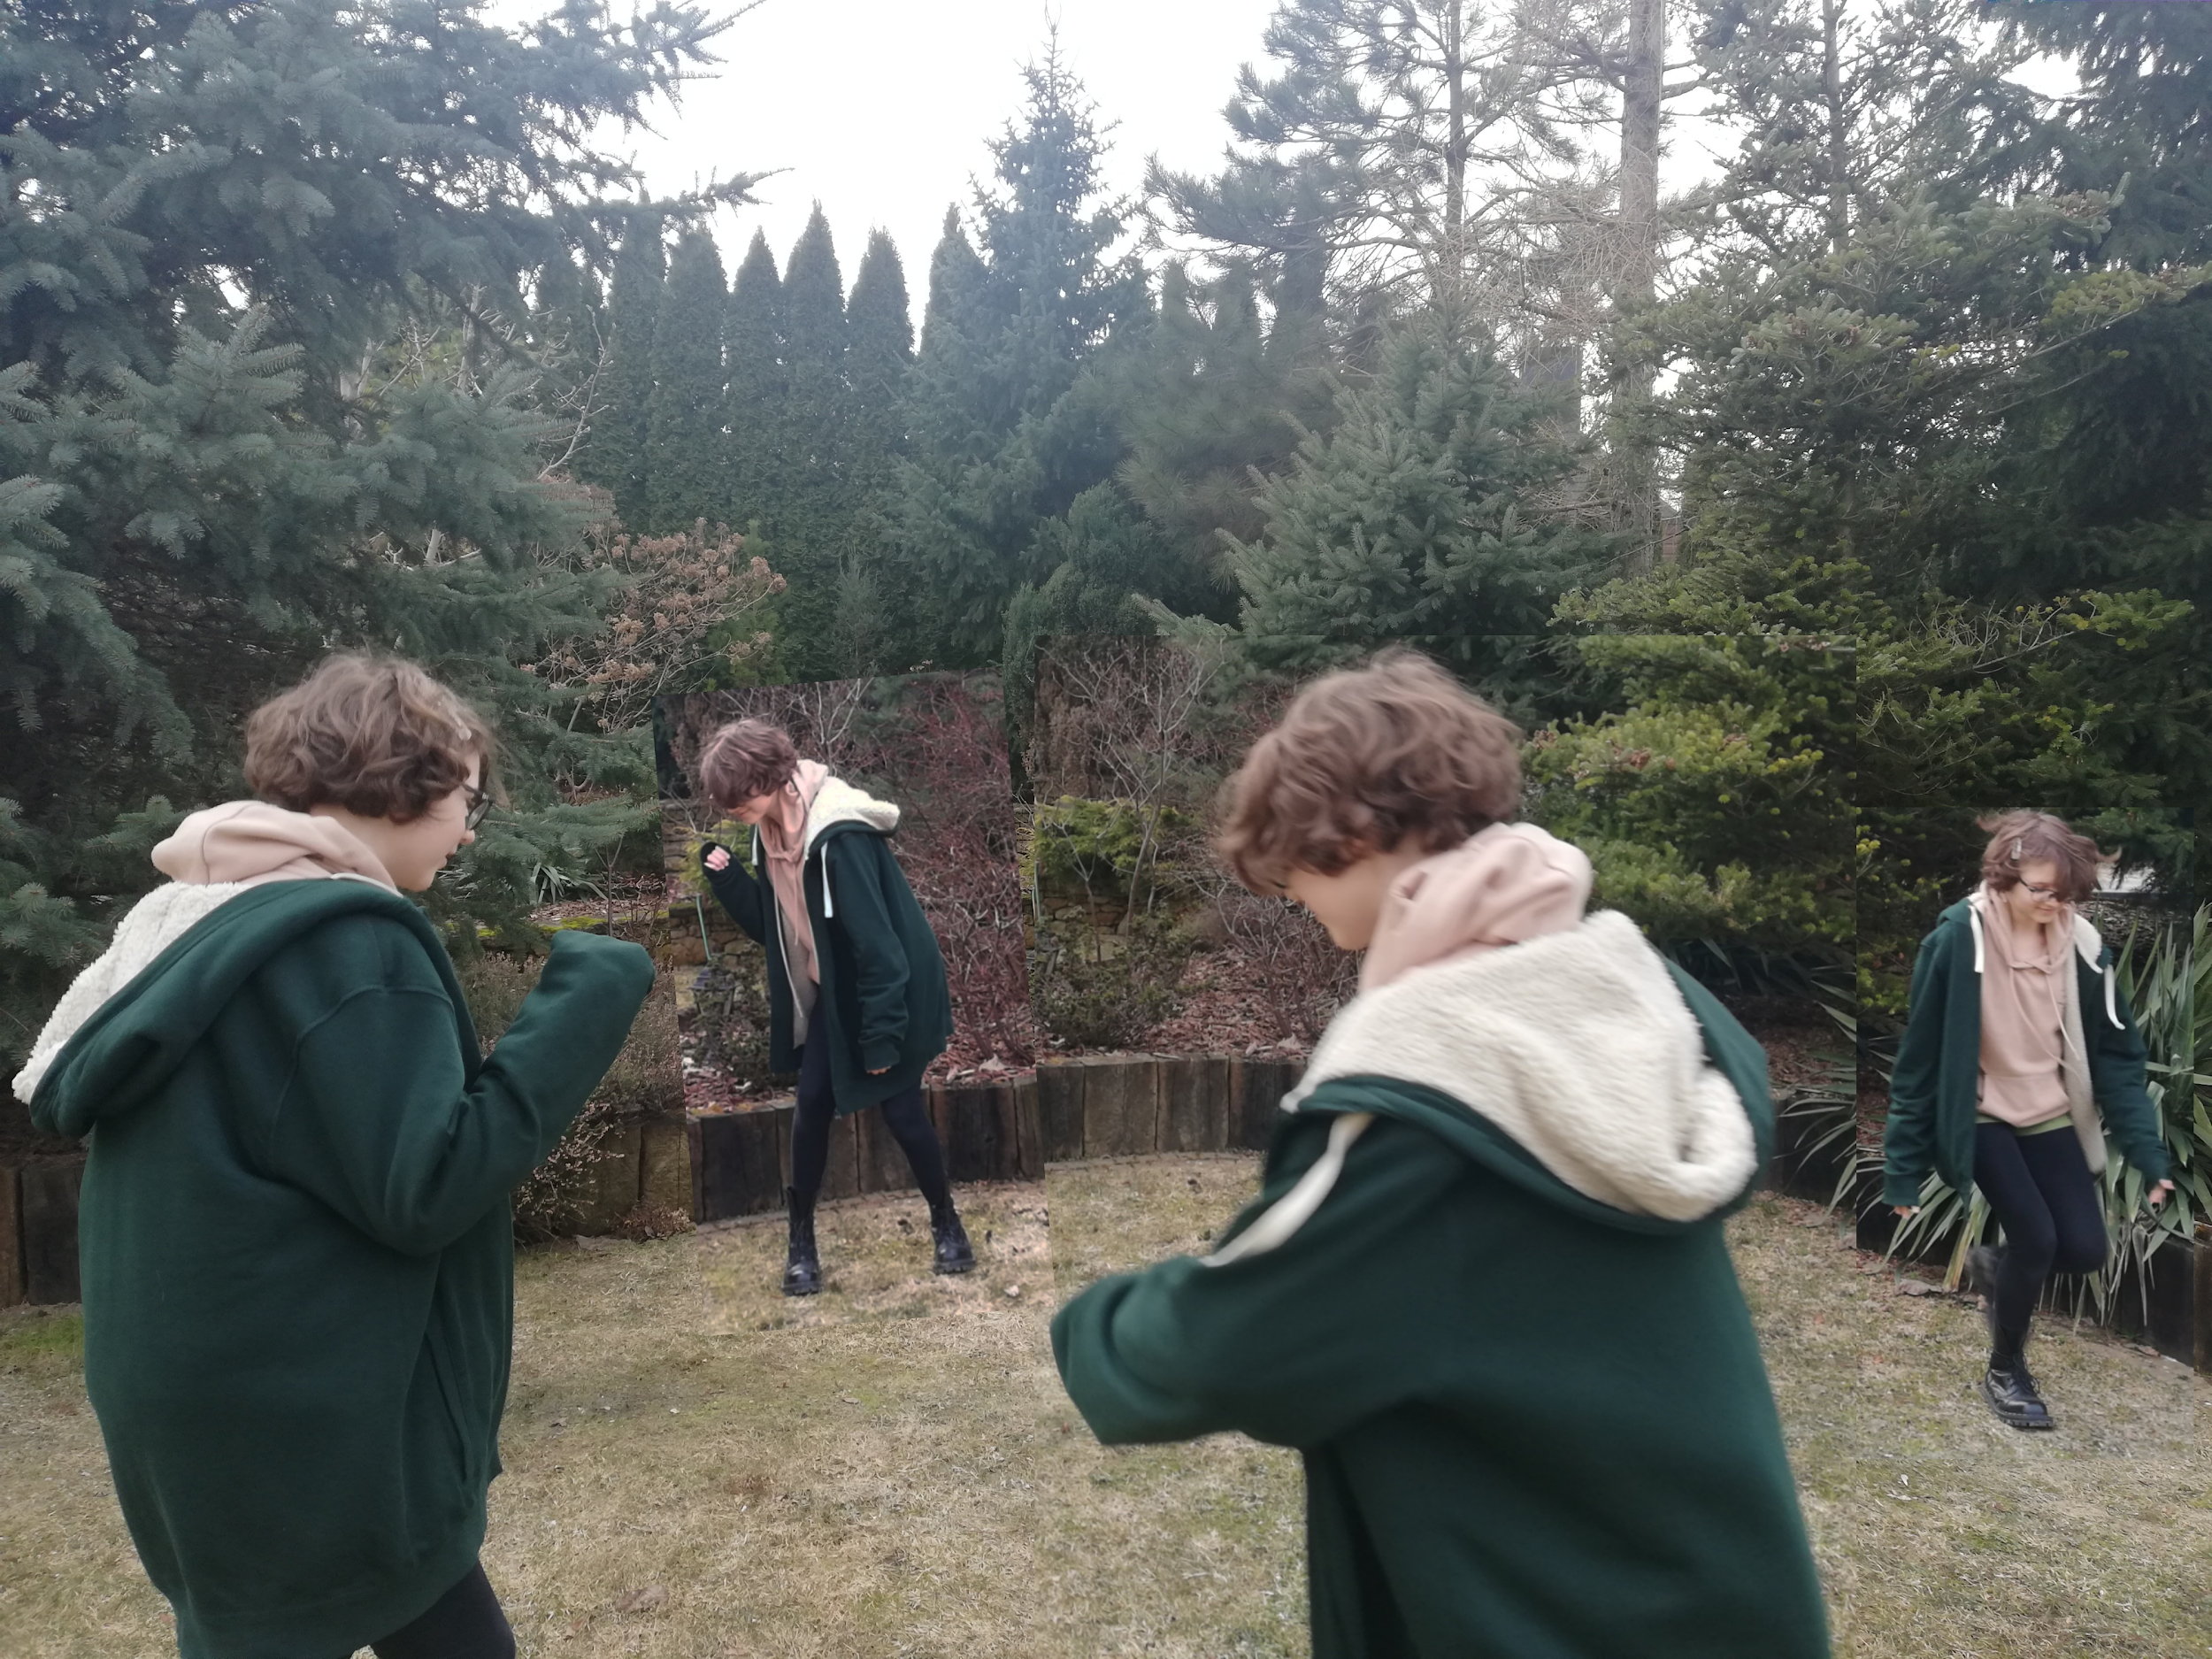
How is the movement depicted in ghost dance?
Podstawą “Ghost dance” jest taniec w kręgu. Polega on na tym, że tancerze łapią się za ręce tworząc duże koło. Zwykle tancerzom towarzyszy także grupa śpiewaków, którzy mogą jednocześnie grać na bębnach ręcznych. W środku zazwyczaj stoi osoba, która prowadzi ceremonię.

Slide 7
Sun dance
Ten taniec był wykonywany, w celu zapewnienia powodzenia w łowach każdemu, który w nich uczestniczył. Całe plemię co roku zbierało się w jednym miejscu. Przez cztery dni plemię przygotowywało się, a przez kolejne cztery, tańczyli ku czci słońca.
Podczas uroczystości były obecne uczty, pieśni cierpienia, modlitwy. Punkt kulminacyjny stanowił sam taniec słońca. Tancerze podczas tańców doprowadzających do ekstazy, czasem dostawali wizji, W 1904 r. przez tortury i wizje, rząd USA zakazał odprawiania tańca słońca. W niektórych miejscach tańczono go potajemnie. Jednak zakaz został zniesiony w 1935 r.
Obecnie dalej jest praktykowany. Przebieg był różny, zazwyczaj trwał kilka dni odbywał się w Szałasie Słońca, specjalnie wzniesionym szałasie. Ważną rolę odgrywał centralny słup wspierający konstrukcję. Podczas tańca uczestnicy musieli wypełniać śluby, złożone w poprzednim roku, w podzięce nadnaturalnym istotom za pomoc w realizacji tego celu. Szczytowy rozwój Tańca Słońca odbył się na początku XIX w.

Slide 8
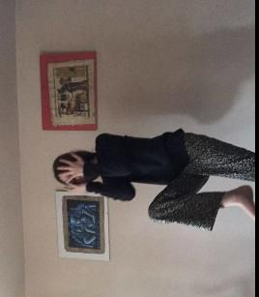
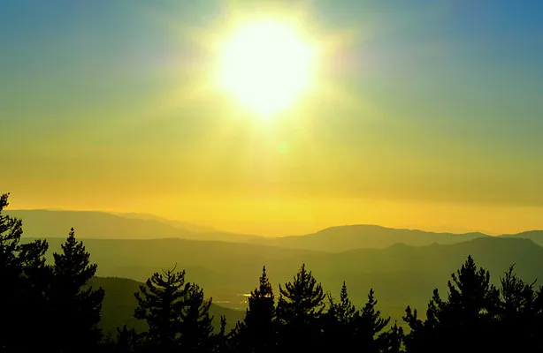
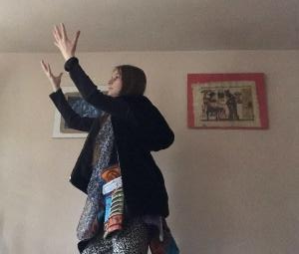
How is the movement depicted in sun dance?
Ludzie tańcząc “sun dance” wykonują charakterystyczne unoszenie rąk w stronę słońca, podskoki i różne ruchy nogami. Niektórzy biegają w kole, ale większość osób tańczy w miejscu, to zależy od ich roli w rytuale. Kroki są dynamiczne, często występuje machanie rękami.

Slide 9
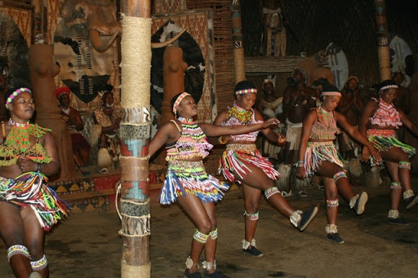
Refleksja:
Ruch w rytuałach przedstawiony jest jako taniec. Tańce rytualne to jedna z form kultu wyrażana ruchami ciała w rytm muzyki i śpiewu. Są ruchliwe i dynamiczne. Ludzie wykonujący taniec oddają sens rytuału poruszając swoim ciałem oraz śpiewem. Bardzo ważną rolę pełnią w religijnych kulturach pierwotnych.

Slide 10
Bibliografia
https://pl.m.wikipedia.org/wiki/Taniec_rytualny
https://orion.fm/rytual-tanca-w-afryce/
https://ncca.gov.ph/about-ncca-3/subcommissions/subcommission-on-the-arts-sca/dance/rituals-in-philippine-dance/
http://www.etnologia.pl/swiat/teksty/rola-i-historia-tanca-w-kulturze-indian.php
https://pl.wikipedia.org/wiki/Taniec_S%C5%82o%C5%84ca
https://pl.wikipedia.org/wiki/Taniec_Ducha
https://lh3.googleusercontent.com/proxy/S7Bqpv2OmtxByhe0RPUliaaaMzw0ul3EgBJ4aeuy6YlQAt7s0aLV1jJVR2-zF81DaAxRHzrNiGxIjdF7HCOQ5Vo3-YUV9xG1yqiuInbmGXf7Xm2yJDv5SXlI1ajWMSMKdx_S4z66R3ubgps
https://pl.wikipedia.org/wiki/Taniec_S%C5%82o%C5%84ca

